Slide 1
3.２つのデータの関係を 散布図で見てみよう
p.94
Section10
STEP3
素朴な疑問
「神奈川県横浜市の年間平均気温」と「台風上陸数」には 関係があるのだろうか？
考えられる仮説
関係ある | 気温が高いと海水温も高いので、 台風は発生しやすいのではないか。
関係ない | 気温が高いとはいえ、海からは離れているので、 あまり関係がないのではないか。

Slide 2
3.２つのデータの関係を 散布図で見てみよう
p.94
Section10
STEP3
実習のテーマ＆目標
仮説を検証するために２つのデータの相関を調べる
統計データを散布図にして、分析しよう
実習の流れ
１ | 散布図を作成する（手順１・２）
２ | 相関係数を求める（手順３）
３ | 散布図と相関係数からデータの関係を分析する（手順４）

Slide 3
3.２つのデータの関係を 散布図で見てみよう
p.94
統計データを散布図にして、分析しよう
Section10
STEP3
２つのデータの関係を分析するには散布図と相関係数が効果的である
統計データを散布図にして、分析しよう

Slide 4
3.２つのデータの関係を 散布図で見てみよう
p.94
統計データを散布図にして、分析しよう
Section10
STEP3
手順１
神奈川県横浜市の平均気温と台風上陸数を調べ、表計算ソフトで入力する
 |  | 2012年 | 2013年 | 2014年 | 2015年 | 2016年
台風上陸数 |  | 2 | 2 | 4 | 4 | 6
横浜の気温 |  | 15.8 | 16.6 | 16.2 | 16.7 | 16.9
 |  | 2017年 | 2018年 | 2019年 | 2020年 | 2021年
台風上陸数 |  | 4 | 5 | 5 | 0 | 3
横浜の気温 |  | 16.3 | 17.1 | 16.9 | 17.0 | 17.0

Slide 5
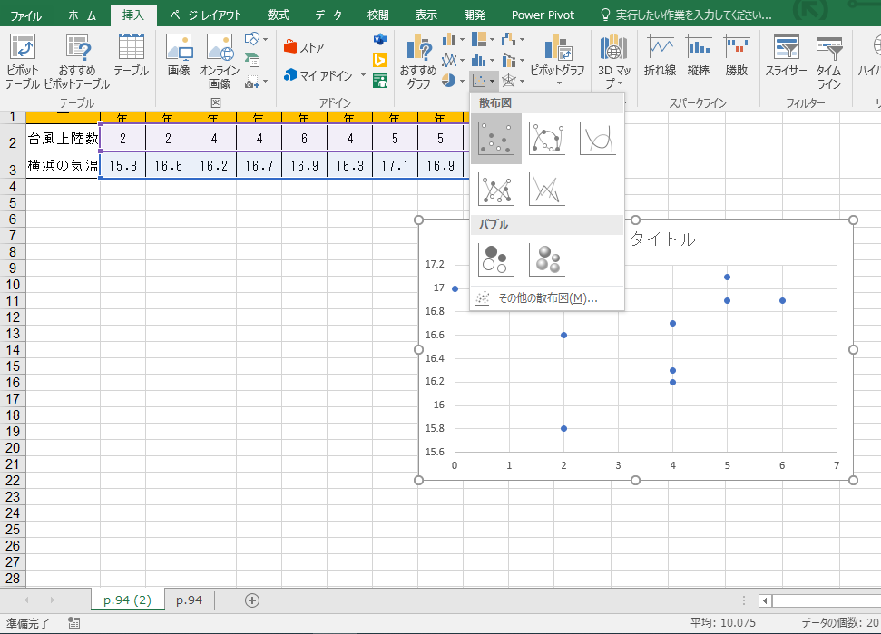
3.２つのデータの関係を 散布図で見てみよう
p.94
統計データを散布図にして、分析しよう
Section10
STEP3
手順２
表計算ソフトで散布図を作成しよう
散布図にしたい範囲（数値の部分のみ）を選択
[挿入]タブ→[グラフ]グループより[散布図]を選択

Slide 6
3.２つのデータの関係を 散布図で見てみよう
p.95
統計データを散布図にして、分析しよう
Section10
STEP3
手順３
相関係数を表計算ソフトで計算しよう
L3に相関係数を求める数式「=CORREL(B2:K2,B3:K3)」を入力する
この２つのデータの相関係数 0.18368 が表示される
相関係数＝相関の強さを－１から１の間であらわす
ＯＮＥＰＯＩＮＴ

Slide 7
3.２つのデータの関係を 散布図で見てみよう
p.95
統計データを散布図にして、分析しよう
Section10
STEP3
手順４
散布図と相関係数から分析してみよう
Notes:
解答例
横浜の気温と台風上陸数はあまり関係がないと思われる。
横浜から台風ができる場所が離れているので関係がないと思われる。

Slide 8
3.２つのデータの関係を 散布図で見てみよう
p.95
統計データを散布図にして、分析しよう
Section10
STEP3
疑似相関の例
「かき氷の消費量」と「炭酸飲料の消費量」には相関があるが、かき氷が売れると必ずしも炭酸飲料が売れるわけではない
かき氷の消費量
炭酸飲料の消費量
疑似相関
気温
これはどちらも「気温」に影響されるために起こる疑似相関である

